Slide 1

স্বাগতম

Slide 2

শিক্ষক পরিচিতি
মোঃ দেলোয়ার হোসেন
সহকারি শিক্ষক
পানিহারা উচ্চ বিদ্যালয়
নিয়ামতপুর, নওগাঁ।

Slide 3
পাঠ পরিচিতি
  শ্রেনিঃ নবম
বিষয়ঃ গণিত (সান্তধারা)
সময়ঃ ৫০মিনিট
তারিখঃ ১৯/০১/২০১৪ইং

Slide 4
নিচের বিষয় গূলো লক্ষ্য কর
প্রথম+ দ্বিতিয়+ তৃতীয়+--------
১+২+৩+৪+---------------
২+ ৪+৬+৮+----------
৩+৬+৯+১২+-----------

Slide 5
পাঠের শিরোনাম
সান্তধারা

Slide 6
শিখন ফল
এই পাঠ শেষে শিক্ষার্থীরা-
সান্তধারা কি তা বলতে পারবে।
স্বাভাবিক ধারার সমষ্টি নির্ণয় করতে পারবে।
N তম পদ নির্ণয় করতে পারবে।
N তম পদের সমষ্টি নির্ণয় করতে পারবে।

Slide 7
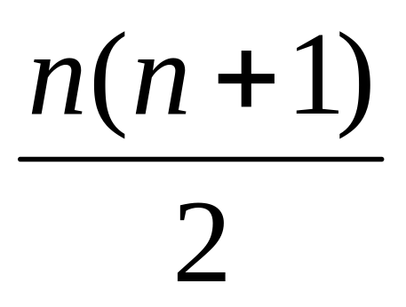
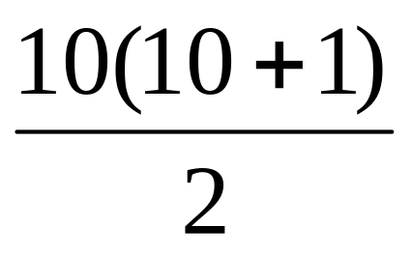
উপস্থাপন
1+2+3+4+……………+10 এটি একটি স্বাভাবিক ধারা যার পদ সংখ্যা n=10 তাহলে আমরা জানি স্বাভাবিক
ধারার সমষ্টি=
এখন, =55

Slide 8
কর্ম পত্র -১ প্রশ্ন
ধারা কি?
সান্ত ধারা কি?

Slide 9

কর্মপত্র-১ সমাধান
পর পর যদি মানের ক্রম অনুসারে সাজানো থাকে তখন তাকে ধারা বলে।
যে ধারার কোন পদকে তার পরবর্তি পদ থেকে বিয়োগ করলে একই সংখ্যা বা রাশি পাওয়া যায়, তাকে সমান্তর ধারা বলে।

Slide 10
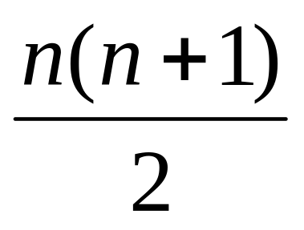
লক্ষ্য কর
N তম পদ= a+(n-1)d
এখানে, a=১ম পদ, d= সাধারন অন্তর, n=পদ সংখ্যা ।
স্বাভাবিক ধারার স মষ্টি= পদ সংখ্যা n হলে।

Slide 11

a=প্রথম পদ, d=সাধারন অন্তর এবং n=পদ সংখ্যা হলে,
nতম পদ = a+(n-1)d

Slide 12
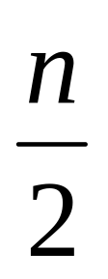
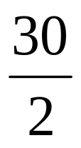
1। N তম পদের সমষ্টি= {2a+(n-1)d}
২। 2+4+6+………ধারার কোন পদ 30
এটি সমান্তর ধারা যার, ১ম পদ=2 সাধারন অন্তর d=4-2=2
nতম পদ= a+(n-1)d or, 30=2+(n-1)2
or,30=2+2n-2 or,30=2n or,2n=30
or,n= =15Ans.

Slide 13


জোড়ায় কাজের প্রশ্ন
1+2+3+4+-----------+50=কত?
1+3+5+7+ ধারার কোন পদ 29 ।

Slide 14
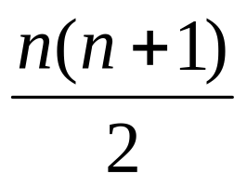
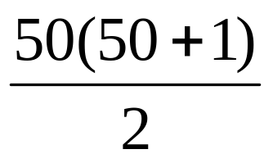
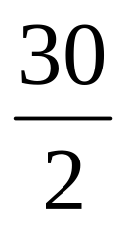
সমাধান
স্বাভাবিক ধারার সমষ্টি= = =25×51=1275 Ans.
আমরা জানি, nতম=a+(n-1)d
or,29=1+(n-1)2
or,29=1+2n-2
or, 29=2n-1
or,2n=29+1
or,2n=30
or,n= =15Ans

Slide 15

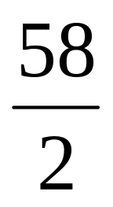
ভালো করে দেখ
Nতম পদ=a+(n-1)d
Nত ম পদের স মষ্টি= {2a+(n-)d}
4+6+8+-------+60=কত? সমাধানঃআমরা জানি, Nতম পদ= a+(n-1)d এখানে, a=4 d=6-4=2 n=? তাহ লে, 4+(n-1)2=60 or, 4+2n-2=60 or,2+2n=60 or,2n=60-2 or,n= =29 Ans

Slide 16

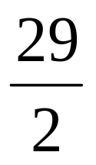

স ম ষ্টি= {2a+(n-1)d}
= {2×4+(29-1)2}
= {8+28×2}
= (8+56)= ×64
=928 Ans.

Slide 17
দলীয় কাজের প্রশ্ন
১। Nতম পদের সুত্র লিখ ।
২।nতম পদের সমষ্টির সুত্র লিখ ।
৩। 1+2+3+4+------------+100=কত?

Slide 18

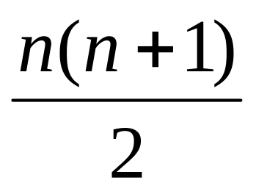
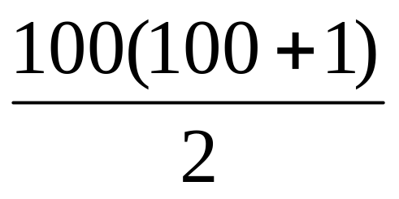
সমাধান
1। nত ম পদ =a+(n-1)d
2। nতম পদের স মষ্টি = {2a+(n-1)d}
3। স্বাভাবিক ধারার সমষ্টি= =
= 50 × 101
=5050 Ans.

Slide 19
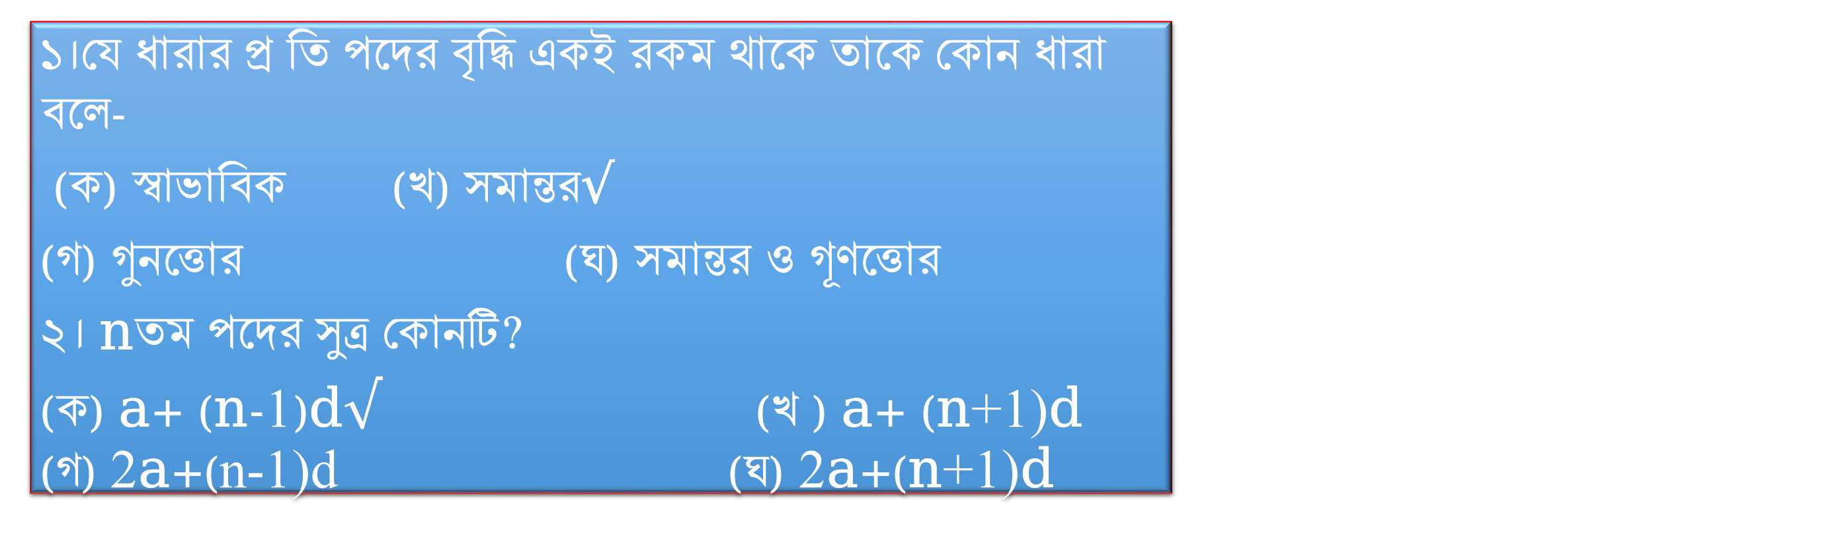
মূল্যায়ন
1।যে ধারার প্র তি পদের বৃদ্ধি একই রকম থাকে তাকে কোন ধারা বলে-
(ক) স্বাভাবিক (খ) সমান্তর∙
(গ) গুনত্তোর (ঘ) সমান্তর ও গূণত্তোর
2। nতম পদের সুত্র কোনটি?
(ক) a+ (n-1)d$√$ (খ ) a+ (n+1)d (গ) 2a+(n-1)d (ঘ) 2a+(n+1)d

Slide 20

বাড়ীর কাজ
১। যদি কোন সমান্তর ধারার ১ম পদ,a=5 সাধারন অন্তর d=3 পদসংখ্যা n=10 হলে সমষ্টি নির্ণয় কর ।
২। স্বাভাবিক ধারা ও সমান্তর ধারার দুইটি বৈশিষ্ট্য লিখ।

Slide 21

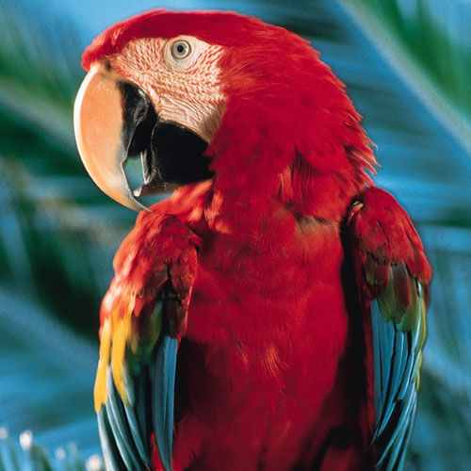
ধন্যবাদ

